Slide 1
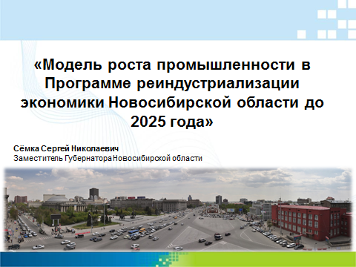



Программа реиндустриализации экономики Новосибирской области на период до 2025 года: основные итоги разработки
Д.э.н. Селиверстов В.Е.
Заместитель директора ИЭОПП СО РАН

Slide 2
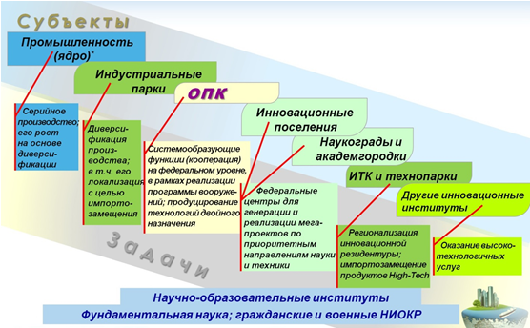

Slide 3
Цель и задачи программы реиндустриализации
Цель - ускорение развития Новосибирской области на базе активизации ее мощного научно-инновационного потенциала путем создания здесь новых высокотехнологичных отраслей и восстановления и модернизации действующих производств на базе принципиально новых технологий, что позволит сформировать в регионе эффективную структуру высокотехнологичной экономики, отвечающей требованиям XXI века, а также современную социальную среду и креативный средний класс.
Задачи:
ориентация на опережающее развитие приоритетных подотраслей промышленности и новых инновационных кластеров; выявление и активизация потенциала новых «точек роста»;
стимулирование инновационного развития и технологического перевооружения действующих производств, внедрения наукоемких и ресурсосберегающих технологий;
стимулирование производства импортозамещающей продукции;
формирование и развитие новых индустриально-технологических систем и высокотехнологичных кластеров, производящих сложную наукоемкую продукцию, с использованием научных заделов и разработок;
развитие инновационной инфраструктуры, поддерживающей технологический «коридор»
(«конвейер») для прохождения инноваций от идеи до конечного потребителя, в том числе
создание инжиниринговых и когнитивных центров;
создание условий для осуществления массовых капитальных вложений в экономику области.

Slide 4
Принципы разработки и реализации
Программы реиндустриализации
использование ключевых научно-технологических и инновационных компетенций, которыми реально обладает Новосибирская область на основе мобилизации уникального научно-инновационного потенциала региона;
обеспечение социальной ориентации Программы создание высокотехнологичных рабочих мест, повышение качества жизни населения;
использование синергетических эффектов в результате кооперации, интеграции предприятий Новосибирской области и других регионов;
использование кластерного и паркового подходов к формированию конкурентоспособных структур в экономической сфере региона;
эффективное использование принципов государственно-частного партнерства и социальной ответственности бизнеса.
Принципиальной особенностью Программы является ее интеграционность и социальная направленность. Интеграционность должна достигаться за счет включения в нее межрегиональных инновационных программных мероприятий и проектов. Кластерная и парковая идеология также основаны на принципах интеграционности.

Slide 5








«Архитектура» Программы реиндустриализации
Власть
Наука
Бизнес
Управленческие политики
реиндустриализации
Кластерная и парковая политики
Механизмы и инструменты
реализации Программы
Процедуры и критерии отбора и
и поддержки проектов
реиндустриализации
Институциональное и информационное
сопровождение Программы
Ресурсное обеспечение Программы
Управление Программой
Мониторинг реализации
Программы
Title in here
Проекты
инновационно-
инжинирингового
пояса ННЦ и
вузов
Комплексные
«флагманские»
проекты
Title in here
Проекты импортозаме-щения и стимулирования спроса на инновации
Пректы пространст-венного развития
Проекты
продовольст-
венной
безопасности
НСО
Title in here
Механизмы и инструменты,
дорожная карта Программы

Slide 6
«Флагманские» комплексные проекты Программы реиндустриализации экономики Новосибирской области
№ | Название проекта | Якорные предприятия и организации | Кластер, межрегиональная кооперация | Базовая инфраструктура
1. | Создание масштабируемого промышленного производства одностенных нанотрубок и наномодификаторов на их основе | OCSiAl, ПХТ, МЦТиЭ | Межрегиональный кластер наномодифицированных материалов | Академпарк, Центр прототипирования наномодифицироавнных материалов
2. | Создание и развитие кластера высокотехнологичной медицины в Новосибирской области | НИИПК, НИИТО, частные клиники, институты СО РАН | Региональный кластер высокотехнологичной медицины | Медицинский технопарк на базе НИИТО Промышленный парк «Зеленая долина» на базе НИИПК
3. | Создание и развитие кластера микро, - нано и биоэлектроники | Российская электроника, НЗПП, ПО «Восток», ИФП | Межрегиональный Кластер электроники и фотоники | Промышленный парк по электронике и фотонике
4 | «Умный регион»: интеллектуальные системы жизнеобеспечения, транспорта и регионального управления | «Центр навигационных и геоинформационных технологий , СГУПС, СГУГиТ , «ДубльГИС» и др. | РИ Кластер ИТ и Биотехнологий
5. | Разработка и промышленное производство современных биотехнологических препаратов и ферментов для глубокой переработки зерна и кормопроизводства | Сиббиофарм, МБС, ИЦиГ, ИХБиФМ | РИ Кластер ИТ и Биотехнологий, Сибирская биотехнологическая инициатива | Академпарк, ИЦ «ПромБиоТех»

Slide 7
«Флагманские» комплексные проекты Программы реиндустриализации экономики Новосибирской области (продолжение)
№ | Название проекта | Якорные предприятия и организации | Кластер, межрегиональная кооперация | Базовая инфраструктура
6. | Разработка национальной платформы промышленной автоматизации | МС Торнадо, Элтекс, ИАиЭ, НГУ, | РИ Кластер ИТ и Биотехнологий | Академпарк, ИЦ Мультиплатформенного тестирования программных продуктов
7. | «БиоФармПолис»: разработка и производство оригинальных биофармацевтических препаратов и антибиотиков | Вектор-Бест, SFM, ГНЦ Вектор, НГУ | РИ Кластер ИТ и Биотехнологий | Биотехнопарк Кольцово, Центр коллективного пользования
8 | Сибирский металлурго-машиностроительный кластер аддитивных цифровых технологий и производств | ИХТТиМ, ИЛФ, ИАиЭ, КТИНП, НГТУ, ООО «ЭПОС-инжиниринг», НАЗ им.Чкалова, БЭМЗ | Сибирский металлурго-машиностроительный кластер аддитивных цифровых технологий и производств | Центр лазерно-плаз-менных аддитивных технологий. ЦКП СО РАН по порошковым материалам
9. | Создание производства и инфраструктуры по глубокой переработке алюминия: промышленно-технологический кластер «13 элемент» | ЦТО Гальваника, ООО «Август Ин», ОАО «Тяжстранкогидро-пресс», ФГУП ПО «Север» | Региональный кластер по глубокой переработке алюминия | Промышленный парк «13 элемент»

Slide 8
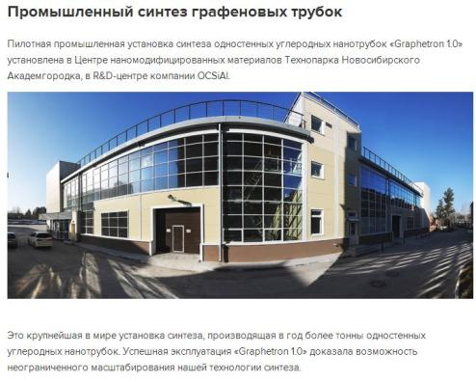
Создание масштабируемого промышленного производства углеродных нанотрубок и наномодификаторов на их основе
Инициаторы проекта - Международный научный центр по теплофизике и энергетике, ООО «Плазмохимические технологии» в составе группы компаний «OCSiAl» (Академпарк)
Цель проекта - создание масштабируемого производства одностенных углеродных нанотрубок (ОУНТ), используемых в качестве аддитивных добавок в основные материалы (композитные полимеры, резины, металлы, суперконденсаторы, аккумуляторы и батареи и др.) для кардинального изменения их рынка и качества.
Организованное в Новосибирске производство позволяет получить ОУНТ по качеству не уступающие мировым аналогам, при цене до 75 раз ниже их. Сегодня «OCSiAl» выпускает более половины мирового производства ОУНТ, в
планах компании - запуск серии
заводов на основе оригинальных
реакторов.

Slide 9
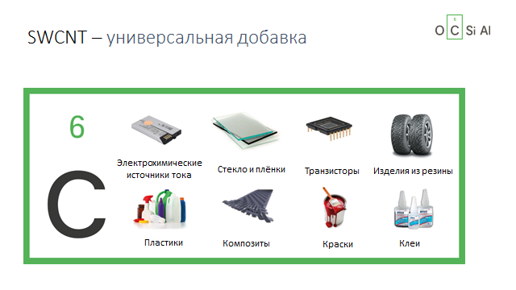
Создание масштабируемого промышленного производства углеродных нанотрубок и наномодификаторов на их основе

Slide 10
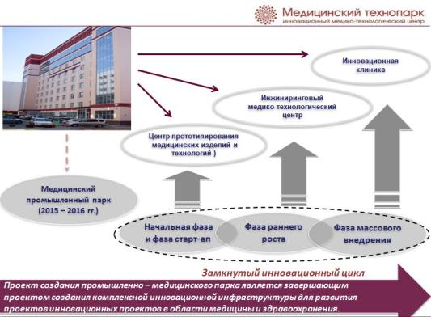
Проект Медицинского промышленного парка в инновационном цикле Медицинского технопарка
Проект создания промышленно – медицинского парка (I-II этапы) является завершающим проектом создания комплексной инновационной инфраструктуры для развития инновационных проектов в области медицины и здравоохранения по направлению «ортопедия» (фаза инновационного цикла – крупносерийное массовое производство)

Slide 11
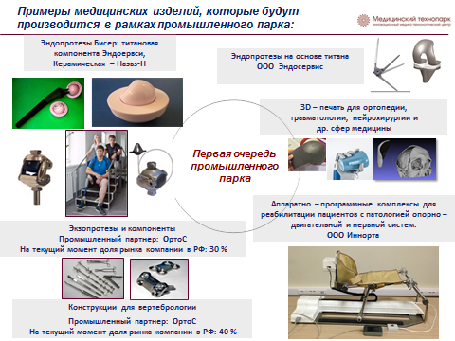
Проект Медицинского промышленного парка в инновационном цикле Медицинского технопарка

Slide 12
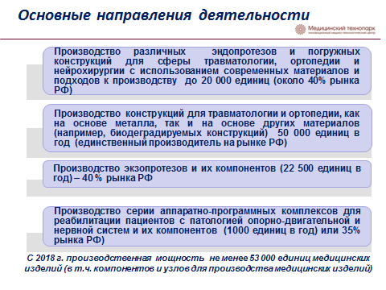
Проект Медицинского промышленного парка в инновационном цикле Медицинского технопарка

Slide 13
Функциональная схема трансляционного конвейера
Медико-биологического парка «Зеленая долина»
Цель проекта:
формирование глобально конкурентоспособного
сектора медицинских технологий, услуг и
товаров сферы высоко-технологичной
медицинской помощи в Новосибирской области
и Сибирского региона в целом.
Пример продукции первой очереди – производство коронарных стентов различного типа в объеме 20000 ед./год (на уровне лучших зарубежных образцов по цене в 2,5 раза ниже)

Slide 14
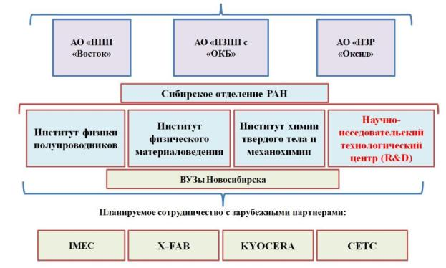
Создание и развитие кластера микро-, нано – и биоэлектроники
Базовыми структурами кластера станут:
1. Центр специальной электроники по разработке и серийному выпуску радиационно-стойкой электронно-компонентной базы на базе ОАО «Новосибирский завод полупроводниковых приборов с ОКБ».
2. Технологический центр прототипирования изделий био- и наноэлектроники на базе Института физики полупроводников СО РАН, «Академпарка», SVTC, Sygma-Group.

Slide 15






Проект «Умный регион»
Основа проекта - лидерство в ключевых компетенциях
Title in here
Цифровые
услуги для
граждан и
организаций
Title in here
Электронные
сервисы для
граждан
Новосибирская область – один из российских лидеров в области внедрения информационных и телекоммуникационных технологий (в т.ч. с использованием системы Глонасс).
Цель Проекта – создание технической и технологической основы обеспечения безопасности жизнедеятельности на территории Новосибирской области с внедрением современных информационно-навигационных технологий и сервисов на транспорте, в энергетике, в ЖКХ. Внедрение системы датчиков и измерений критически важных
объектов. Обеспечение электронных
сервисов и цифровых услуг для
граждан и организаций.
Интеллекту-альная транспортная система
Интеллек-туальные системы в ЖКХ
Безопасный
регион
Title in here

Slide 16

Организация импортозамещающего промышленного производства современных биотехнологических препаратов и ферментов для кормопроизводства
Проект направлен на возрождение отрасли промышленных
биотехнологий в Российской Федерации
Состояние отрасли в настоящее время:
От 80% до 100% рынка занято импортными производителями;
Низок уровень внедрения промышленных биотехнологий в народное хозяйство, что подразумевает большой потенциал роста при условии формирования благоприятной институциональной среды. Так из-за недостаточного использования высокоэффективных кормовых добавок уровень потребления кормов в с/х РФ в 2-3 раза выше в сравнении с развитыми странами.
  Консорциум Проекта – ООО ПО «Сиббиофарм», Пилотный центр «ПромБиоТех» (Академпарк) и Федеральный исследовательский центр «Институт цитологии и генетики СО РАН»

Slide 17
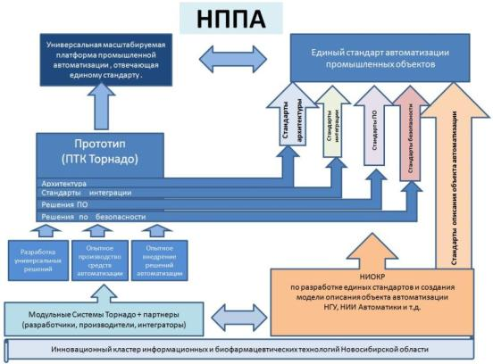
Национальная платформа промышленной автоматизации (НППА)
Цель - создание российской универсальной платформы промышленной автоматизации для взаимодействие оборудования при автоматизации технологических процессов на объектах энергетики, транспорта, промышленности, ЖКХ и других отраслей.
Инициатор проекта компания «Модульные Системы Торнадо» (МСТ), партнеры проекта – Институт автоматики и электрометрии СО РАН, НГУ, «СофтЛаб-Нск» и др.
Программно-технический комплекс «Торнадо» эксплуатируется на более, чем 150 АСУТП (в т.ч. на энергоблоках ТЭЦ, ГЭС, ГРЭС в России, Казахстане, Республики Сербской). В Новосибирске - на ОАО «Сиблитмаш».
В основе разработки - единственный в России промышленный компьютер IPC Gridex (производится МСТ в кооперации с новосибирскими компаниями «РиМ»,
«Элтекс», ТМ «Форпост») и др.

Slide 18
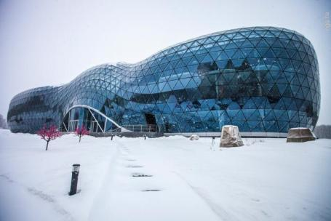
БиоФармПолис»: разработка и производство оригинальных биофармацевтических препаратов и субстанций антибиотиков
Биотехнопарк Наукограда Кольцово
Инициаторы проекта – ФБУН ГНЦ ВБ «Вектор», НП «БиоФарм», НГУ
«БиоФармПолис» - центр компетенций в четырех прикладных направлениях:
расширение производства импортозамещающих вакцин и производство вакцин нового поколения;
расширение и организация производства новых рекомбинантных белков и других лекарственных средств для профилактики и лечения инфекционных и других заболеваний;
расширение производства пробиотиков нового поколения;
подготовка к организации производства субстанций антибиотиков и других лекарств на основе биотехнологических процессов.
Объем отгруженной продукции наукограда Кольцово увеличится с 11 млрд. руб. в 2015 году до 30 млрд. руб. в 2025 году.

Slide 19
Сибирский металлурго-машиностроительный кластер аддитивных
цифровых технологий и производств
Центр лазерно-плазменных аддитивных технологий для разработ-ки и мелкосерий-ного производ-ства многофунк-циональных комплексов, включая модули для 3D принтеров
Разработка эксперимен-тального образца технологичес-кого комплек-са для синтеза прецизионных частей турбин и двигателей внутреннего сгорания с использова-нием аддитивных технологий
Разработка аппаратно-программных лазерных аддитивных систем трехмерного послойного формообразования прототипов и изделий на основе селективного сплавления порошков
Центр коллективного пользования ЦКП СО РАН по отработке экспериментальных производств и сертификации порошковых материалов
Комплексное производство оборудования прецезионных сплавов, высокока-чественных порошков для аддитивных технологий
Участники проекта: ООО «ЭПОС-Инжиниринг», Институт химии твёрдого тела и механохимии СО РАН, Институт автоматики и электрометрии СО РАН, Институт лазерной физики СО РАН, НГТУ, БЭМЗ, НАЗ им. Чкалова.
Ожидаемые результаты проекта - производство инновационной порошковой и металлургической продукции и аддитивных
технологий

Slide 20
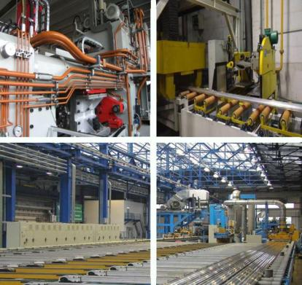
Создание производства и инфраструктуры по глубокой переработке алюминия: промышленно-технологический парк «13 элемент»
    Стратегическая цель:
    Создание промышленно-технологического парка современных инновационных производств, специализирующихся на изготовлении заготовок, обработке и покрытиях изделий из любых алюминиевых сплавов, расположенных на одной производственной площадке.
    Предоставление высокоэффективного сервиса по разработке, освоению и серийному выпуску алюминиевых комплектующих, компонентов и крупно-узловых изделий, через открытый доступ к современным технологиям кластера.
Участники проекта:
ОАО «Тяжстанкогидропресс;
    ООО «СТИЛЛАЙН»
    ООО «АВГУСТ ИН»

Slide 21
Проекты инновационно-инжинирингового пояса ННЦ СО РАН и вузовской науки
Инжиниринговый центр промышленных технологий выращивания и глубокой переработки быстровозобновляемого растительного сырья (ИЦиГ, ИК СО РАН);
Центр стерилизации на базе промышленного ускорителя (ИЯФ СО РАН);
Центр сверхтвердых абразивных материалов (ИГиМ СО РАН;)
Центр компетенций в области селекции и семеноводства в Сибири (ИЦиГ СО РАН);
Центр обогащения редкоземельных металлов (ИГиМ СО РАН);
Центр лазерно-плазменных технологий (ИЛФ СО РАН);
Инжиниринговый центр комплексных каталитических технологий и малотоннажной химии (ИК СО РАН);
Инжиниринговый центр высокоэнергетической импульсной обработки материалов (ИГиЛ СО РАН);
Разработка технологии получения антибактериальных лекарственных средств на основе наноразмерных субстанций соединений висмута (ИХТТиМ СО РАН, ИЦиГ СО РАН);
Центр молодежного инновационного творчества на базе Клуба юных техников ИГиЛ СО РАН;
«Генетическая карта здоровья» (ИХБиФМ СО РАН).
Организация Технологического института НГУ
Инновационно-производственный комплекс для выпуска технологических компонентов и приборов фотоэлектроники (НГТУ)
Накопители электрической энергии (НГТУ)
Индивидуальный экспресс-анализ химического состава продуктов питания и окружающей
среды на базе смартфонов (СГУГиТ)
Аналитический центр «Стройконсалтинг»
(НГАСУ) и др.

Slide 22
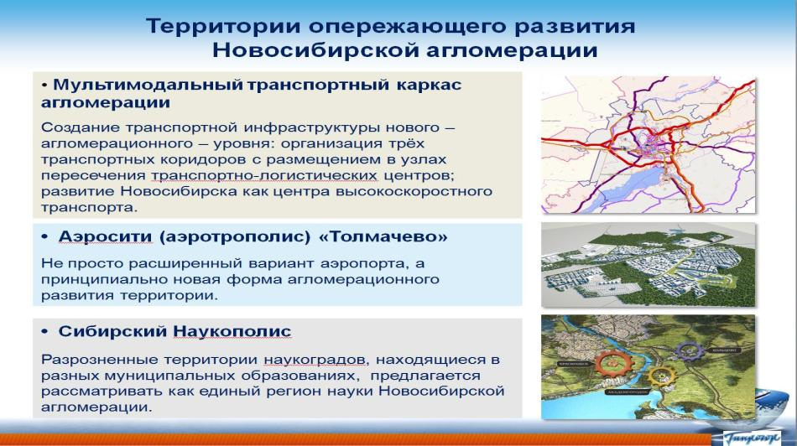

Slide 23
Стратегическая инновационная инициатива
«Сибирский наукополис»
Цель - разработка концепции, бизнес-плана и стратегии развития Сибирского наукополиса как пилотного проекта территории инновационного опережающего развития с предоставлением ей федеральных преференций по типу дальневосточных территорий опережающего развития. Ожидаемый результат - формирование нового крупного российского инновационного бренда, не имеющего аналогов в стране, на основе объединения и взаимодействия существующих брендов Новосибирского научного центра СО РАН (в включением в него бывших СО РАМН и СО ВАСХНИЛ), НГУ, Академпарка, наукограда «Кольцово», НИИ патологии кровообращения им. академика Е.Н.Мешалкина.

Slide 24
Инновационный сегмент в структуре экономики Новосибирской области (оценка ак. В.В.Кулешова)
Новосибирская область уже сегодня обладает развитым инновационно-технологическим сегментом, доля которого в структуре ВРП региона не менее 23 процентов (что на 5-6 процентных пункта выше, чем по РФ в среднем).
Реализация анонсированных и стартовавших проектов реиндустриализации может увеличить этот показатель в среднесрочной перспективе на несколько процентных пунктов и он может приблизиться к 30 процентам, что будет характеризовать достаточно прогрессивную структуру экономики региона.
 |  | 2012-2014 гг. | 2020-2022 гг.
1 | ОПК + Росатом | 5,5 - 6,0 | 7,0-8,0
2 | Фундаментальная наука и инновационный сектор | 3,5 - 4,0 | 5,0-6,0
3 | Здравоохранение (высокотехнологичная медицина, лекарства) | 6,0-7,0 | 6,2-7,5
4 | Образование | 4,0-5,0 | 4,2-5,5
5 | Связь | 2,8-3,0 | 2,8-3,0

Slide 25
Система регионального стратегического планирования в Новосибирской области
Среднесрочные программы
Схема терпланирования
Новосибирской области
Схема терпланирования
Новосибирской агломерации
Программа реиндустриализации
Стратегия развития Новосибирской области
Стратегия развития Сибири
Эти разработки основаны на сильной методологии и современном инструментарии, на взаимодействии власти, бизнеса и науки. Со стороны науки ключевая роль принадлежит ИЭОПП СО РАН

Slide 26
Публичный характер разработки Программы
Важнейший принцип стратегирования – максимальное вовлечение «стейкхолдеров» (заинтересованных сторон) в процесс разработки и реализации стратегий и программ
Власть
Заседания в
Правительстве
НСО
4 заседания Совета по реиндустриа-лизации, заседания рабочих групп, защита «флагманских» проектов
Заседания
Президиума
СО РАН
Два заседания Президиума СО РАН
Наука
Бизнес
Круглые
столы
8 круглых столов (ИЭОПП, Кольцово, Академпарк, Медтехнопарк, МАРП и др.)
Посещение
компаний и
институтов
НИИПК, «Оксиал», «Торнадо», ЭПОС, Стиллайн, Август-ИН, ИЯФ, ИЦИГ и др.
Образо-
вание
Все это выявило не только сильный потенциал реиндустриализации экономики региона, но и потенциал интеграции и взаимодействия

Slide 27
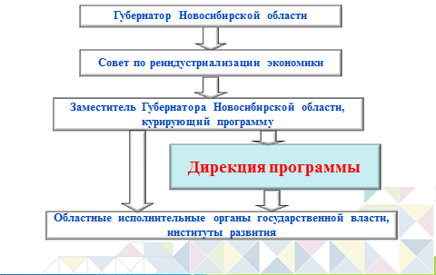
Система управления программой
Заседания
Президиума
СО РАН
Бизнес
Круглые
столы
Посещение
компаний и
институтов

Slide 28
Этапы реализации программы
Этап I. Подготовительный. Он начинается с момента принятия Программы и заканчивается запуском механизмов поддержки проектов, включением мероприятий программы реиндустриализации в государственные программы и т.п.
Продолжительность этапа – до конца 2016 г.
Этап II. Период реализации Программы. Он начинается с момента выделения ресурсов для поддержки проектов программы и заканчивается оценкой результатов программы.
Продолжительность этапа – 2017-2025 гг.

Slide 29
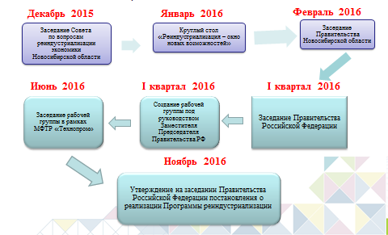
Дорожная карта по разработке программы

Slide 30
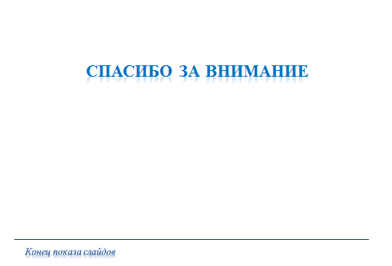
Благодарю за внимание!

